Slide 1
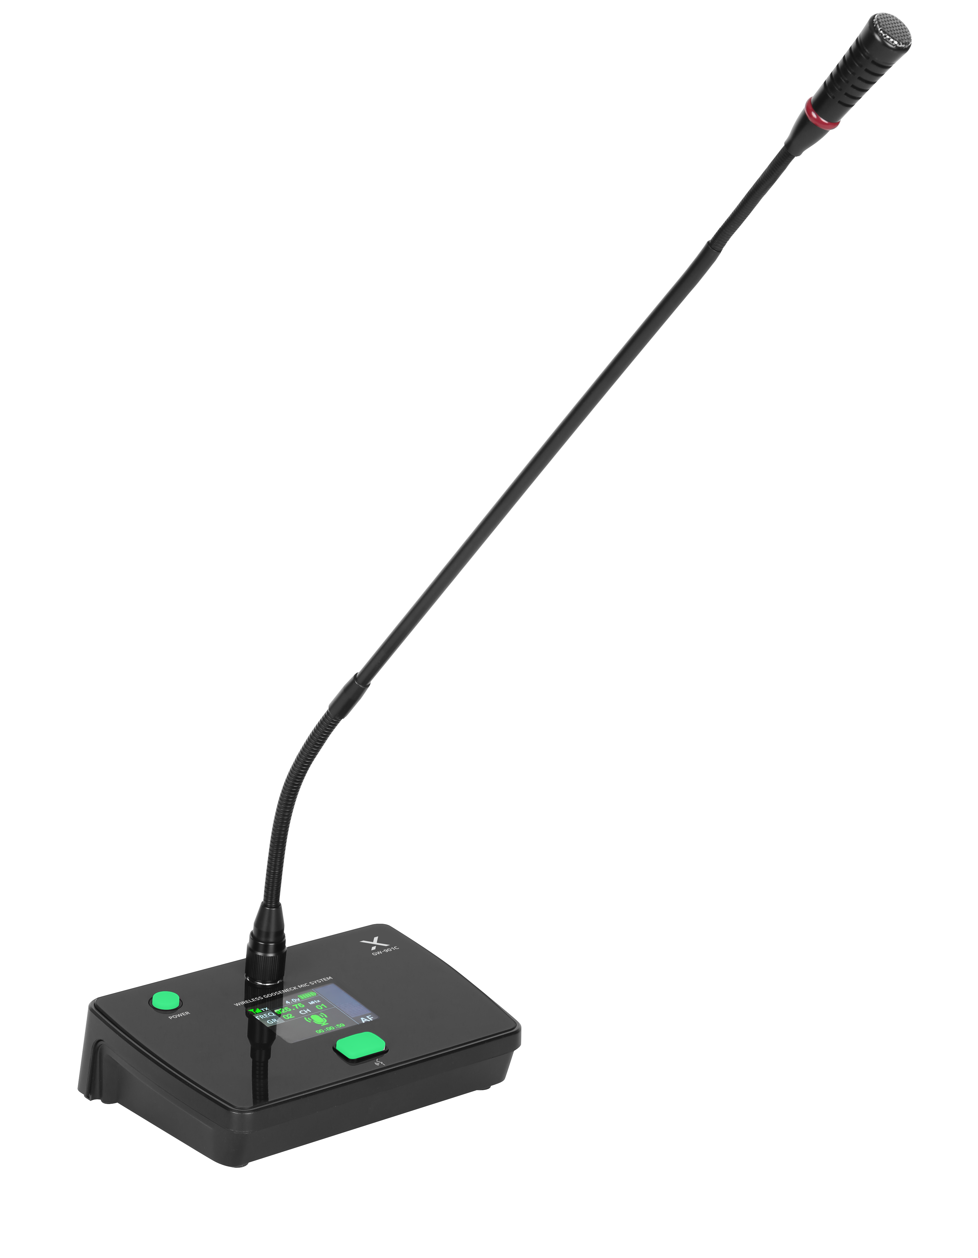
Wireless Gooseneck MIC
GW-901C
Wireless Microphone System
FEATURE
GW-901C 모델은 MYFIX의 GW series 무선 리시버와 연결하여 사용하는 구즈넥 타입의 마이크입니다.
무선 리시버와 자동으로 주파수 매칭이 되며, 구즈넥 마이크를 무선으로 사용가능합니다.
뮤트 버튼으로 간편한 음소거 설정이 가능합니다.
음소거 해제 후 연설자의 마이크 사용시간을 화면에서 확인 할 수 있습니다.
충전 배터리가 내장되어 있어 USB-C타입으로 간편한 충전이 가능하며 화면에서 배터리 잔여량이 표시됩니다.
SPECIFICATION
항목 | 세부내용
Frequency Switch | 2.4G auto sync(less than 20 meters)
Transmitter Power | 10mW
Harmonic Radiation | <-50dBc
Current consumption | <180mA
Rechargebalbe Transmitter | TYPE-C port
Battery | 2*3.7V 18650 lithium battery (1pcs battery also work)
Battery Life | >6 hours
Gooseneck length | 57.5cm
규격 (WxDxH) | 182 x 126 x 45mm
무게 | 486g
무게 | 856g
경기도 성남시 분당구 판교로 723(분당테크노파크) B동 604-2호
TEL : 031-709-1061 / FAX : 031-709-1062

